Slide 1

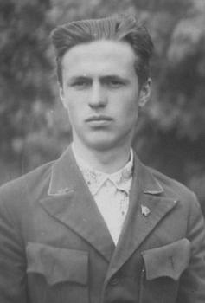
Василь Андрійович Симоненко
…на світі безліч таких, як я,
Та я, їй-богу, один.
У кожного Я є своє ім'я,
На всіх не нагримаєш грізно,
Ми - не безліч стандартних "я",
А безліч всесвітів різних.
Василь Симоненко “Я…”

Slide 2
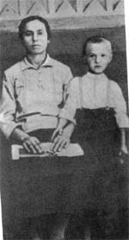
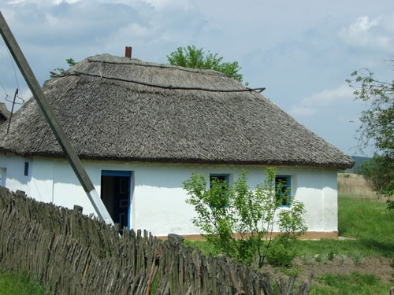
Василь Симоненко народився в с Біївці Лубенського р-ну на Полтавщині 8 січня 1935 р. Ріс без батька, мати працювала в колгоспі. Протягом 1942—1952 pp. майбутній поет навчався в школі: 4 класи — у Біївцях (1942—1946), решта — у сусідніх селах Єньківцях (1946—1947) і Тарандинцях (1947—1952). Ще у школі Василь почав складати вірші, і школярі називали його гучним словом «поет». У 1952 р. закінчив із золотою медаллю середню школу в Тарандинцях.

Slide 3
Згодом вступив на факультет журналістики Київського університету імені Т. Шевченка. Брав участь у літературній студії імені Василя Чумака (СІЧ).
З 1957 працював у газеті «Черкаська правда», власкором «Робітничої газети». Як журналіст, у своїх статтях показував хиби партійно-бюрократичного апарату, через що зазнавав систематичного цькування з боку офіційних владних структур, потім, у 1960—1963 pp.,— у газеті «Молодь Черкащини».

Slide 4
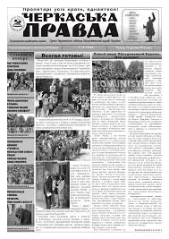
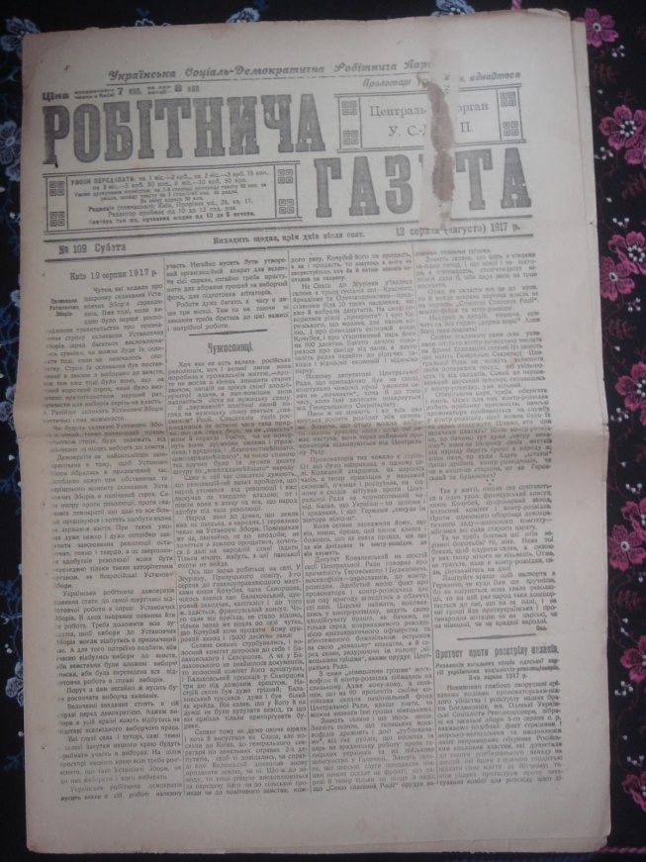

«Черкаська правда»
«Робітнича газета»
“Молодь Черкащини”

Slide 5
Василь Симоненко познайомився зі своєю дружиною Людмилою у редакції газети "Молодь Черкащини". На відміну від талановитого письменника, дівчина працювала звичайною друкаркою. Втім, була дуже вродливою. Збереглася велика епістолярна спадщина, у тому числі й листи, що засвідчують щирість почуттів Василя Симоненка до Люсі-малюсі, як він ласкаво називав свою дружину. Крізь ці листи відкривається потаємна завіса сімейних взаємин, ті умови й обставини, в яких проростав і мужнів талант українського поета з когорти шістдесятників.

Slide 6
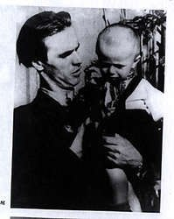
Листи Василя Симоненка до Люсі-малюсі (їх збереглося більше 20) — це щира сповідь поета перед коханою людиною, перед світом, що зрештою переливається у поетичні рядки: "Ти і я — це вічне, як і небо". Палке кохання створювало той душевний настрій, яким переймається і ліричний герой його віршів "Закохана", "Одинока матір", "Дума про щастя", "Там у степу схрестилися дороги" та багатьох інших чудових поезій.
Згодом, 22 лютого 1958 р., у пари народився син Лесь (Олесь). Як і кожен батько, Василь був щасливий. Щастя переповнювало його душу. Того вечора — в переддень свята Радянської Армії, виступаючи в міському Будинку офіцерів, він не втримав своєї радості і сповістив присутніх: "Сьогодні народився ще один захисник Вітчизни, а я його тато". Слова' ці були тепло зустрінуті оплесками. Леся не захопило полум'я поезії і взагалі творча робота на літературній ниві.

Slide 7


Перша збірка поезій «Тиша і грім» з'явилася у 1962 році й одразу стала подією у літературно — мистецькому житті України. Це єдина прижиттєва збірка поета.

Slide 8
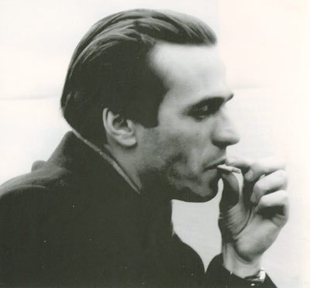
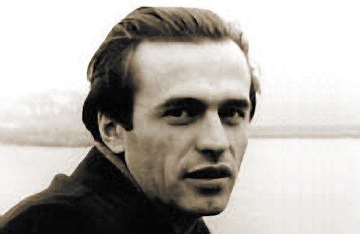
Навесні 1960 року в Києві було засновано Клуб творчої молоді. Учасниками цього мистецького утворення стали Алла Горська, Ліна Костенко, Іван Драч, Іван Світличний, Василь Стус, Микола Вінграновський, Євген Сверстюк та інші. Василь Симоненко брав активну участь у роботі клубу, багато їздив по Україні, залучався до літературних вечорів та диспутів, виступав на творчих вечорах...

Slide 9
Точкою останнього відліку для Василя Симоненка була подія, що сталася влітку 1962 року на залізничному вокзалі в Черкасах. Між буфетницею тамтешнього ресторану і Симоненком випадково спалахнула щонайбанальніша суперечка: за кільканадцять хвилин до обідньої перерви самоправна господиня відмовилась продати Василеві пачку цигарок. Той, звичайно, обурився. На шум-гам нагодилося двоє чергових міліціонерів і, ясна річ, зажадали в Симоненка документи. Не передбачаючи нічого, Симоненко пред'явив редакційне посвідчення. А далі...

Slide 10
Далі були побої в районному відділку міліції. Побої особливо жорстокі, біль яких невгамовно мучив Симоненка до самої смерті.
13-го грудня 1963р. поет помер у черкаській лікарні (за офіційною версією, від раку), похований у Черкасах.

Slide 11
У 1964р. вийшла посмертна збірка «Земне тяжіння» (книгу було висунуто на здобуття Державної премії УРСР ім. Т.Г. Шевченка 1965р. (посмертно), але лауреатом того року став М. Бажан). Минуло 15 років офіційного забуття поета і у 1981 р. з'явилася книга вибраного «Лебеді материнства» з передмовою Олеся Гончара.
Василеві Симоненкові посмертно присуджено Державну премію України імені Т. Шевченка, у 1995 р.

Slide 12
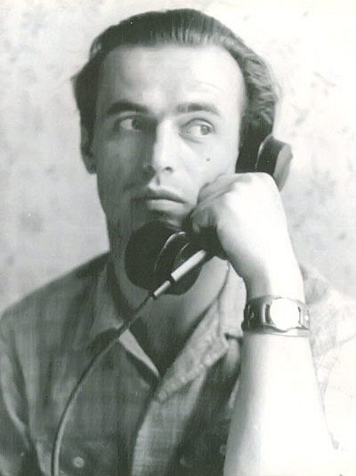
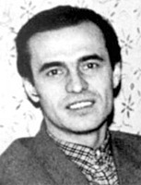
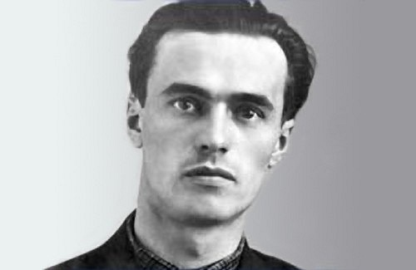
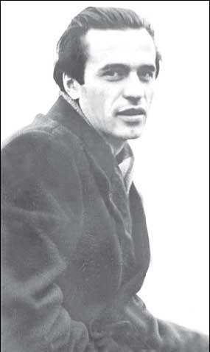
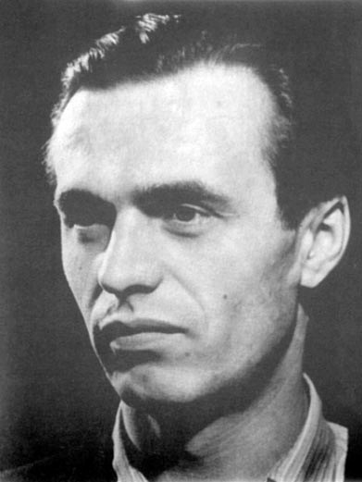
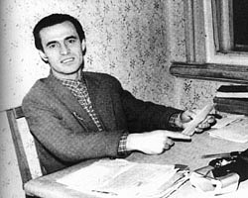
Фотогалерея

Slide 13
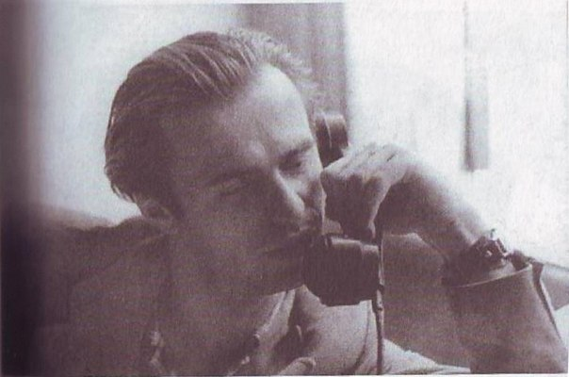
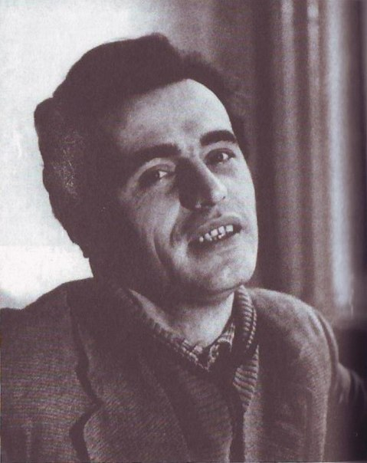
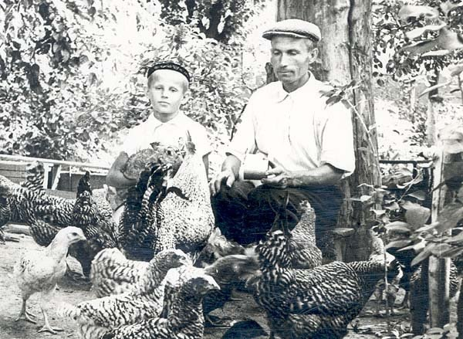
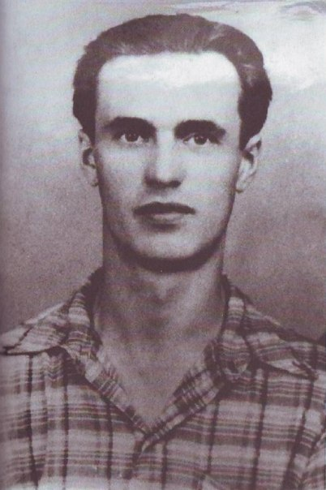
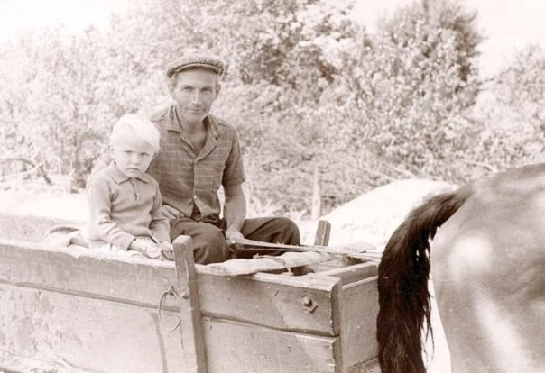
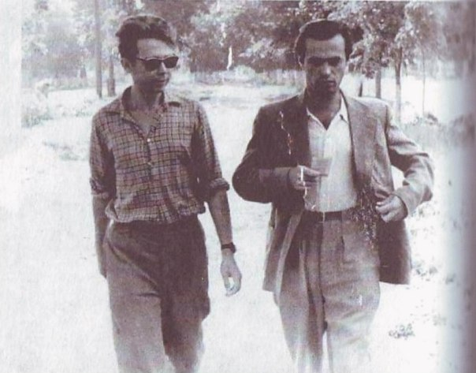

Slide 14
Де зараз ви, кати мого народу? - Василь Симоненко

